Slide 1
FACULTAD DE EDUCACIÓN
SEMINARIO: Los Mapas Conceptuales en la Enseñanza. Mapas de Experto
Tridimensionales y Cmaptools.
Presentado por:
Elizabeth Granados Avendaño

Slide 2
ÍNDICE
Introducción
Intervención
Marco teórico
Prueba Experimental
Conclusiones
Bibliografía

Slide 3
Maestros sin distinción de nivel y área de conocimiento
¿Dirigido a?
¿Aplicado a?
Todo nivel de escolaridad
¿Pregunta de enfoque?
¿Cómo aprenden mis estudiantes ?

Slide 4
Datos en particular. Universidad de Buenos Aires
1. Introducción
2. Intervención
3. Marco Teórico
4. Prueba
5. Conclusiones
58% de la población universitaria de primer año abandona o cambia de carrera.
Universidades nacionales indican que se gradúa aproximadamente el 25% de los ingresantes.
Los niveles cambia según zona.
20,2% Universidad de Buenos Aires
53.2% Universidad de Santiago del Estero.
46% en la de la Patagonia Austral
El sistema educativo registra actualmente una baja en el rendimiento académico y un incremento de los índices de deserción
Los estilos de aprendizaje constituyen otra variable relacionada con el rendimiento académico (Concha & López, 2009; Drysdale, Ross & Schulz, 2001; Luengo González & González, 2005).
Cuestionario Honey-Alonso de estilos de Aprendizaje: Análisis de sus propiedades psicométricas en Estudiantes Universitarias. Agustín Freiberg y Mercedes Fernández Liporce (2012) Universidad de Buenos Aires

Slide 5
1. Introducción
2. Intervención
3. Marco Teórico
4. Prueba
5. Conclusiones
Ideas para empezar.
¿Qué es estilo?
Forma, modo o manifestación personal que caracteriza a un individuo; que lo hace diferenciar de los demás, susceptible de ser modificado.
¿Qué es aprendizaje?
Puede ser pensado como el proceso de los procesos o acción para adquirir conocimiento
Establecer pautas de acción para incluir actividades variadas.
Estilo + Aprendizaje=
Conocer acerca de los puntos débiles y fuertes del estudiante.
A fin de propiciar un proceso de reflexión

Slide 6
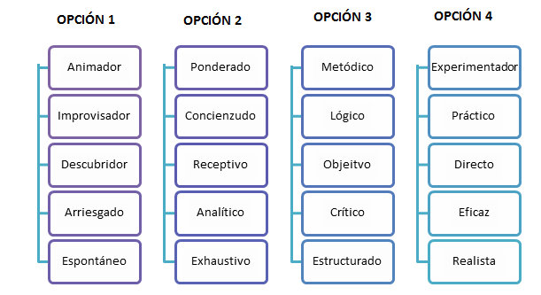
¿Cuál es la opción con la que más te sientes identificado?
1. Introducción
2. Intervención
3. Marco Teórico
4. Prueba
5. Conclusiones

Slide 7
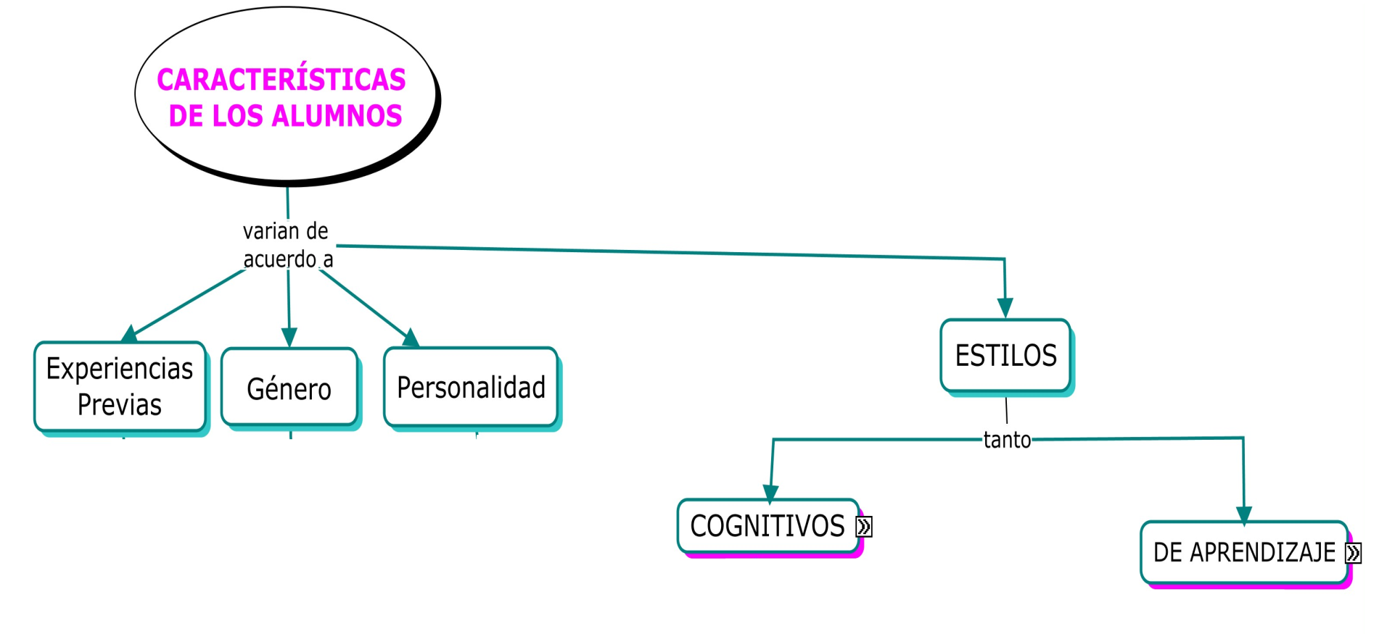
1. Introducción
2. Intervención
3. Marco Teórico
4. Prueba
5. Conclusiones

Slide 8
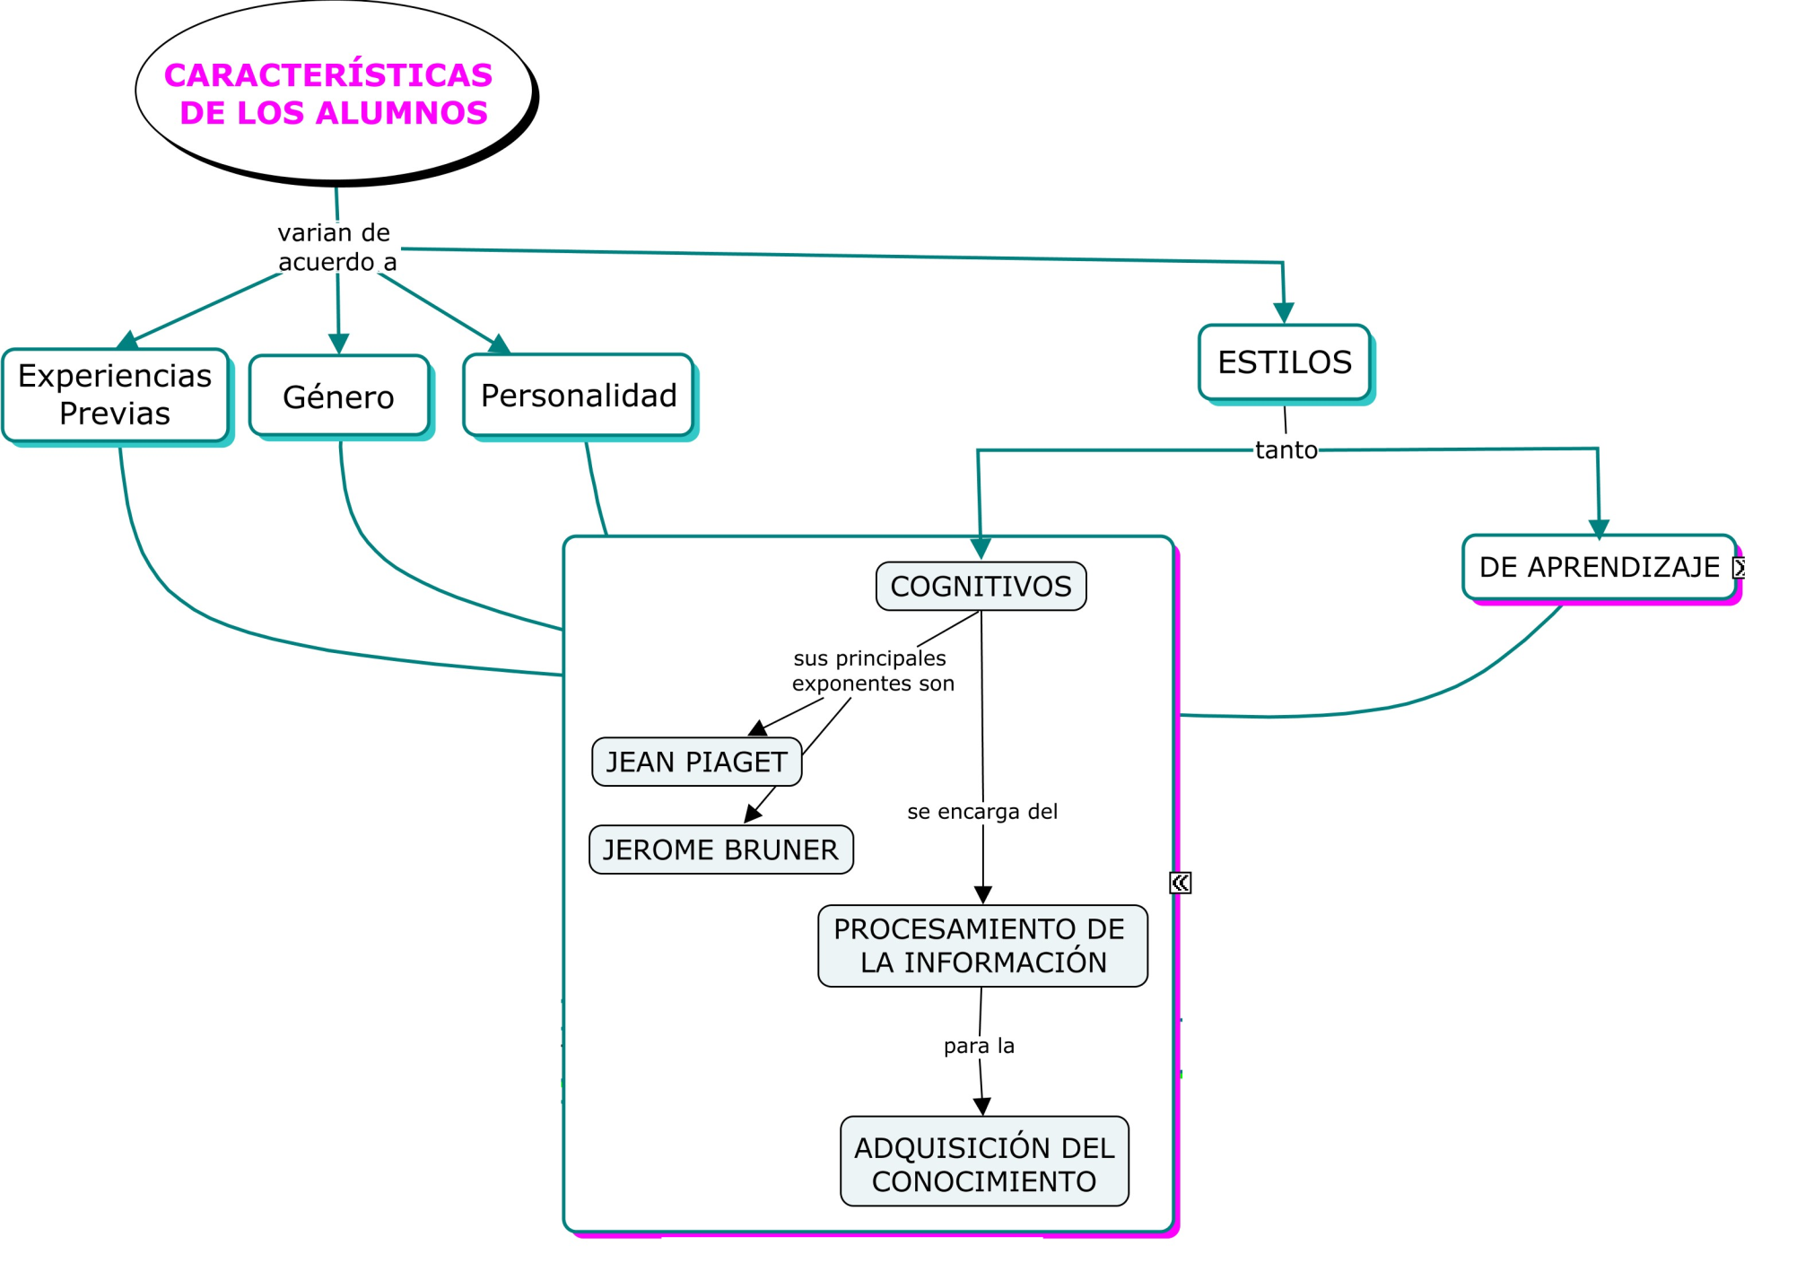
1. Introducción
2. Intervención
3. Marco Teórico
4. Prueba
5. Conclusiones

Slide 9
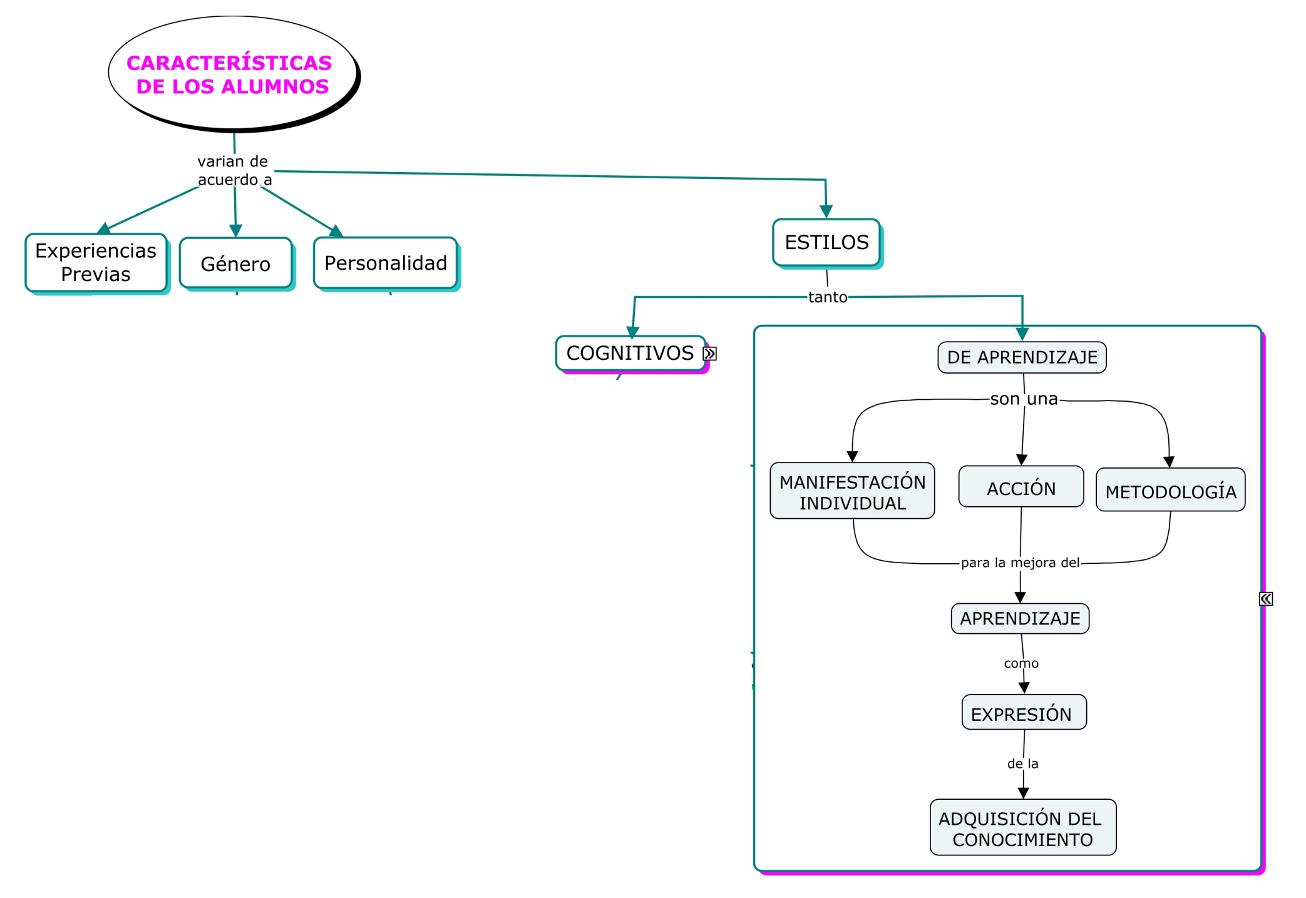
1. Introducción
2. Intervención
3. Marco Teórico
4. Prueba
5. Conclusiones

Slide 10
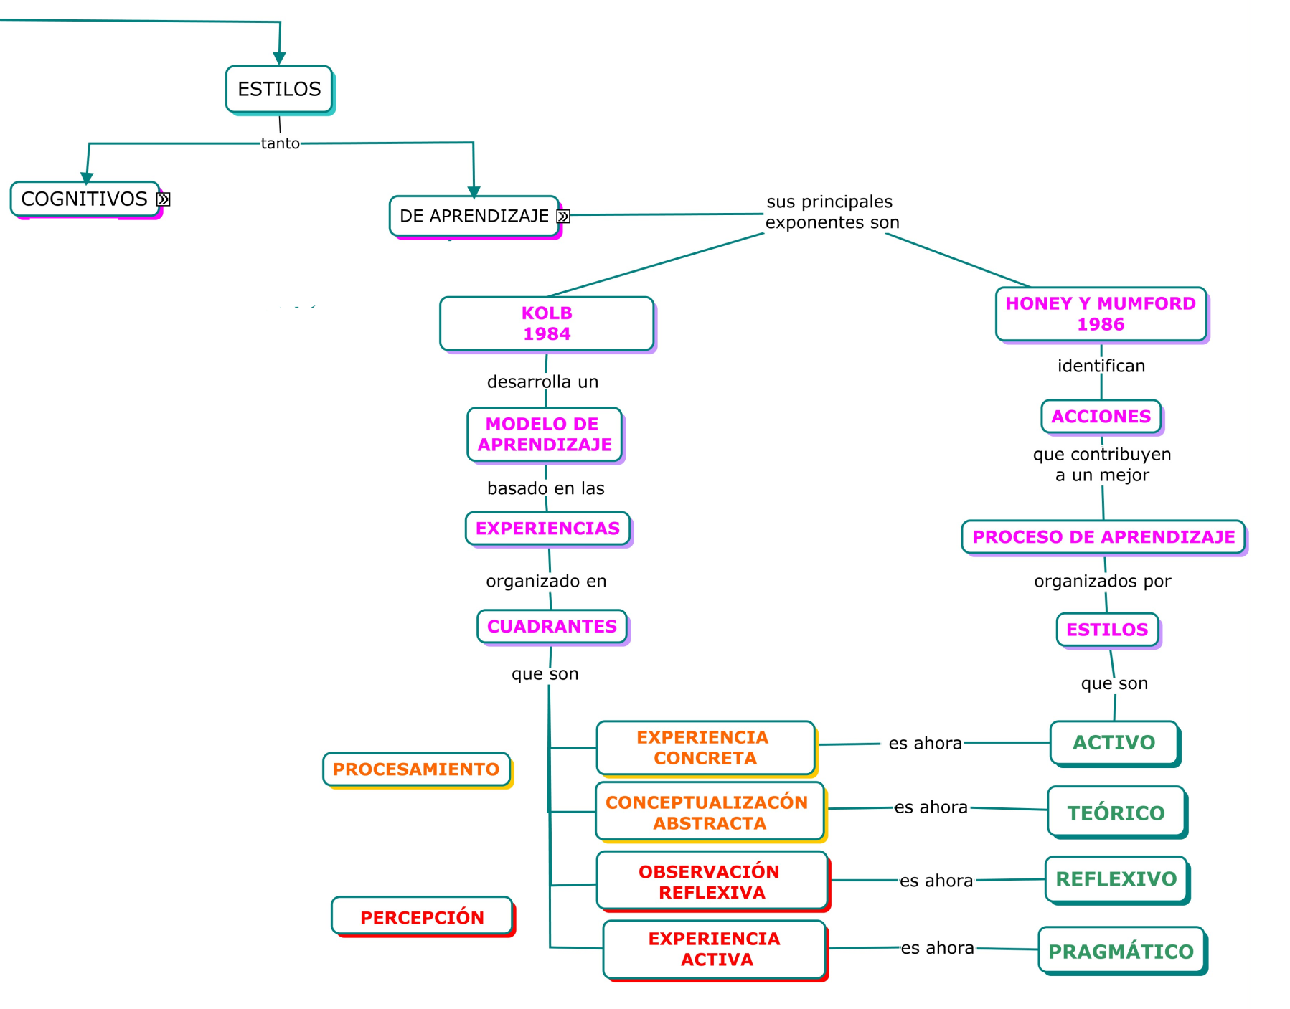
1. Introducción
2. Intervención
3. Marco Teórico
4. Prueba
5. Conclusiones

Slide 11
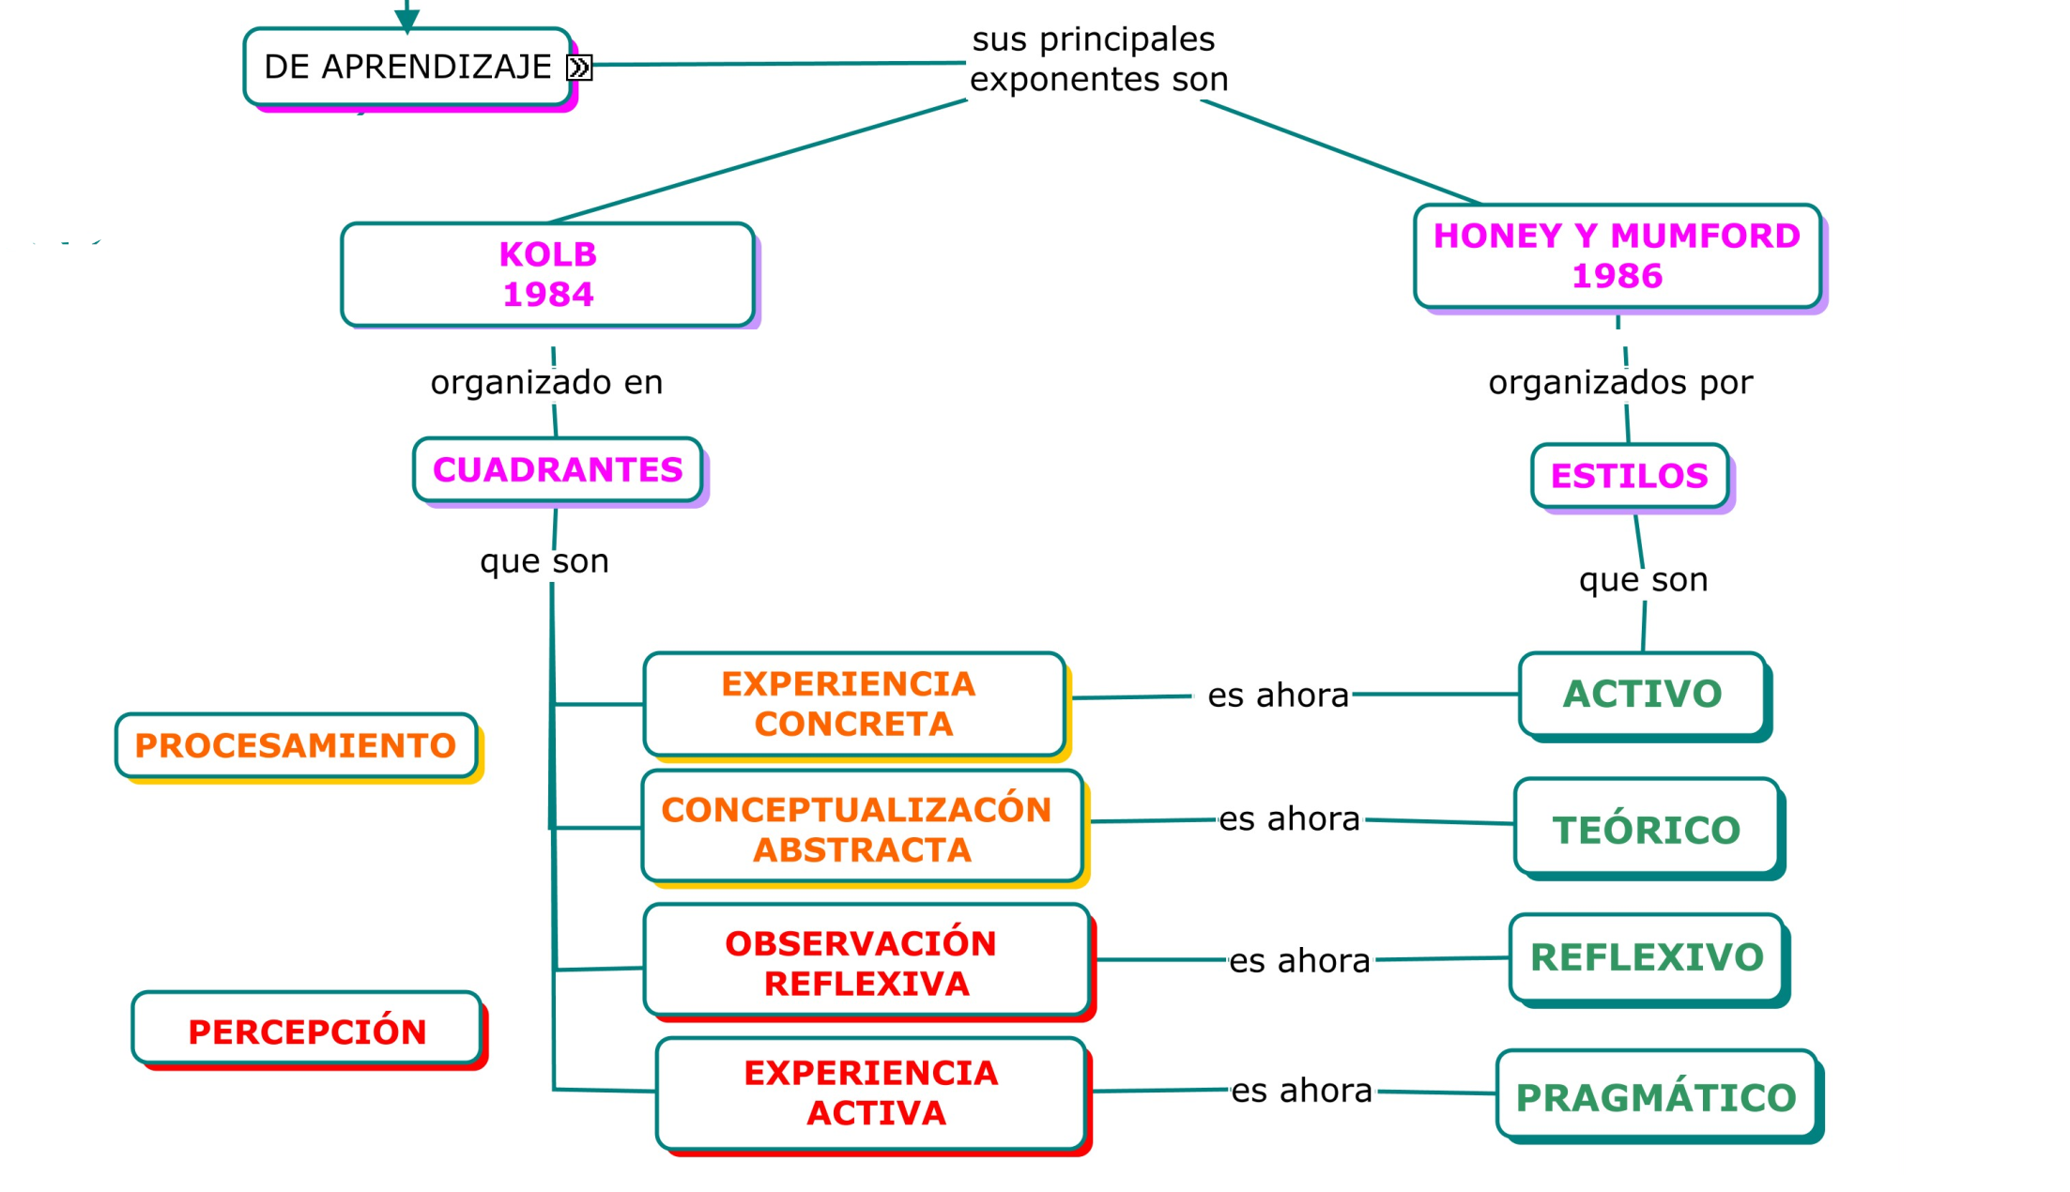
1. Introducción
2. Intervención
3. Marco Teórico
4. Prueba
5. Conclusiones

Slide 13
1. Introducción
2. Intervención
3. Marco Teórico
4. Prueba
5. Conclusiones
ESTILO ACTIVO
Animador
Improvisador
ESTILO REFLEXIVO
Ponderado
Concienzudo
ESTILO TEÓRICO
Metódico
Lógico
ESTILO PRAGMÁTICO
Experimentador
Práctico
Descubridor
Arriesgado
Receptivo
Analítico
Objeitvo
Crítico
Directo
Eficaz
Espontáneo
Exhaustivo
Estructurado
Realista

Slide 14
1. Introducción
2. Intervención
3. Marco Teórico
4. Prueba
5. Conclusiones

Slide 15
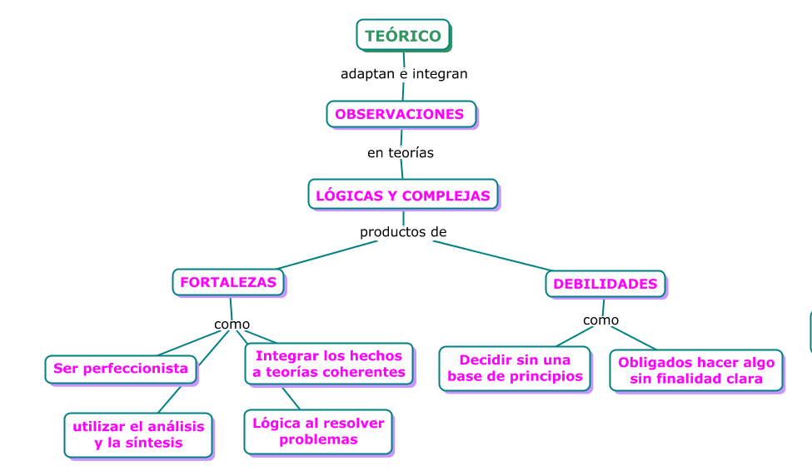
1. Introducción
2. Intervención
3. Marco Teórico
4. Prueba
5. Conclusiones

Slide 16
1. Introducción
2. Intervención
3. Marco Teórico
4. Prueba
5. Conclusiones

Slide 17
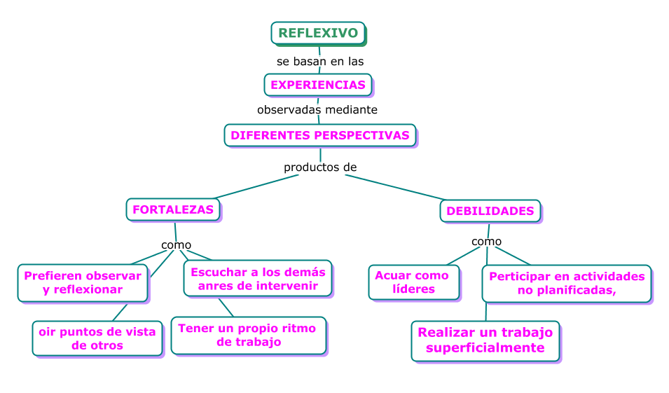
1. Introducción
2. Intervención
3. Marco Teórico
4. Prueba
5. Conclusiones

Slide 18
1. Introducción
2. Intervención
3. Marco Teórico
4. Prueba
5. Conclusiones

Slide 19
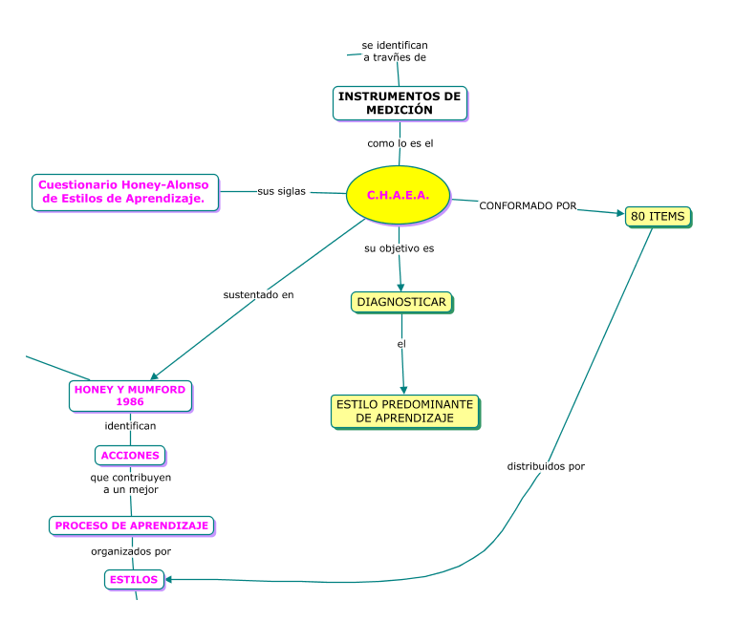
1. Introducción
2. Intervención
3. Marco Teórico
4. Prueba
5. Conclusiones

Slide 20
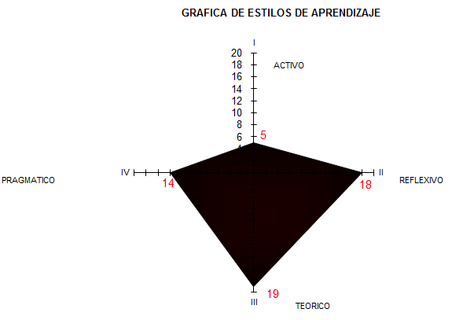
1. Introducción
2. Intervención
3. Marco Teórico
4. Prueba
5. Conclusiones
Estudiante representante por Ciencias Sociales

Slide 21
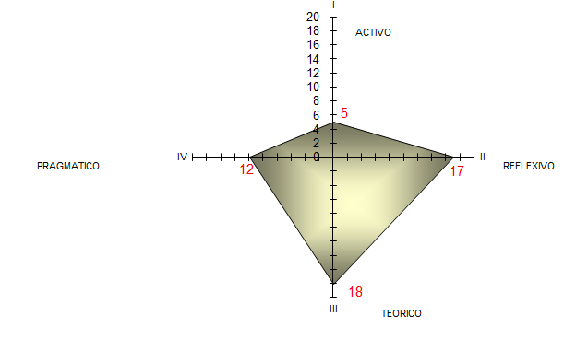
1. Introducción
2. Intervención
3. Marco Teórico
4. Prueba
5. Conclusiones
Estudiante representante por Ciencias Experimentales

Slide 22
1. Introducción
2. Intervención
3. Marco Teórico
4. Prueba
5. Conclusiones
Estudiante representante por Ciencias Sociales
PREFERIRÁS OPORTUNIDADES DE APRENDIZAJE DÓNDE PUEDAS:
Sentirte en situaciones estructuradas que tengan una finalidad clara.
Inscribir todos los datos en un sistema, modelo, concepto o teoría.
Tener tiempo para explorar metódicamente las asociaciones y las relaciones entre ideas, acontecimientos y situaciones.
Tener la posibilidad de cuestionar.
Participar en una sesión de preguntas y respuestas.
AL MISMO TIEMPO, EVITARÁS SITUACIONES DE APRENDIZAJE DÓNDE TENGAS QUE:
Verte obligado a hacer algo sin un contexto o finalidad clara.
Participar en actividades no estructuradas, de finalidad incierta o ambiguas.
Participar en problemas abiertos.
SUGERENCIAS DE MEJORA:
Hacer algo nuevo, algo que nunca se ha hecho antes, al menos una vez por semana... Llevar algo llamativo al lugar de estudio o trabajo. Leer un periódico con opiniones contrarias a las suyas. Cambiar los muebles de sitio, en casa, en el trabajo. Practicar la iniciación de conversaciones con extraños. En las grandes reuniones, fiestas, conferencias, forzarse a iniciar y sostener conversaciones con todos los presentes, si es posible. En el tiempo libre intentar dialogar con desconocido o convencerles de nuestras ideas.

Slide 23
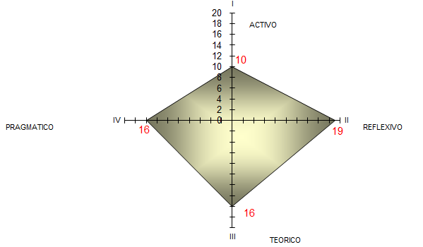
1. Introducción
2. Intervención
3. Marco Teórico
4. Prueba
5. Conclusiones
Estudiante representante por Matemáticas

Slide 24
1. Introducción
2. Intervención
3. Marco Teórico
4. Prueba
5. Conclusiones
Estudiante representante Matemáticas
PREFERIRÁS OPORTUNIDADES DE APRENDIZAJE DÓNDE PUEDAS:
Aprenderás mejor en situaciones de aprendizaje que puedas:
Observar y reflexionar sobre actividades.
Intercambiar opiniones con otras personas con previo acuerdo.
Llegar a las decisiones a su propio ritmo.
Trabajar sin presiones ni plazos obligatorios.
Revisar lo aprendido, lo sucedido.
Investigar detenidamente.
Reunir información.
Sondear para llegar al fondo de la cuestión.
Pensar antes de actuar.
DE LA MISMA MANERA, TE ENCONTRARÁS INCÓMODO EN AQUÉLLAS SITUACIONES QUE TE EXIJAN:
Ocupar el primer plano.
Actuar de líder.
Presidir reuniones o debates.
Dramatizar ante personas que le observan.
Representar algún rol
Participar en situaciones que requieran acción sin planificación.
Hacer algo sin previo aviso. Exponer una idea espontáneamente

Slide 25
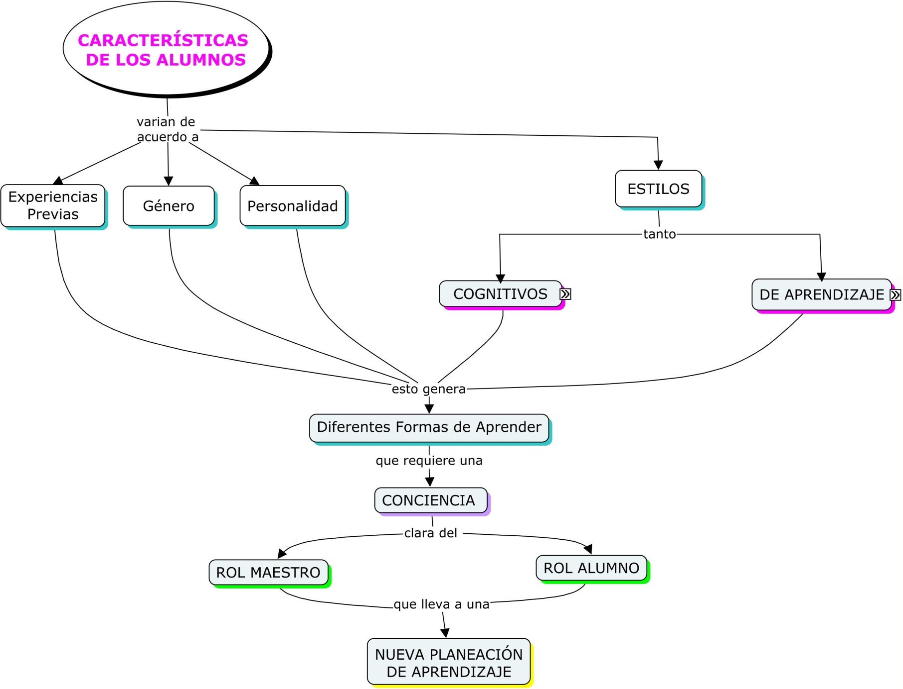
1. Introducción
2. Intervención
3. Marco Teórico
4. Prueba
5. Conclusiones

Slide 26
Con base a los resultados obtenidos, algunos comportamientos de enseñanza que favorecerían el Estilo de Aprendizaje Activo serían:
1. Introducción
2. Intervención
3. Marco Teórico
4. Prueba
5. Conclusiones
Plantear con frecuencia nuevos contenidos y proyectos aunque no estén en el programa.
Animar a los alumnos para romper las rutinas.
Potenciar y animar con actividades novedosas que los alumnos sean espontáneos, dinámicos e inquietos.
Poner preguntas de evaluación abiertas y de amplio contenido.
Exigir a los alumnos la búsqueda de múltiples caminos para la obtención de sus posibles soluciones en los problemas.
Procurar que las actividades sean variadas y no se parezcan

Slide 27
1. Introducción
2. Intervención
3. Marco Teórico
4. Prueba
5. Conclusiones
Si bien es cierto que todos los procedimientos cognitivos coexisten y se relacionan entre sí, es habitual que alguno de halle más acentuado, facilitando la adquisición de una clase de contenidos y dificultando la de otros.
Las distintas carreras universitarias demandan una combinación de estilos específica, aquellos que mejor se adapten a cada disciplina serán los más exitosos. (Alonso, Gallego & Honey, 1994; Kolb, 1984).
El CHAEA es un instrumento validado que permite ponderar los diferentes estilos entre sí. Para después de su descripción, facilitar la toma de decisiones y mejorar los procesos de aprendizaje.

Slide 28
BIBLIOGRAFÍA
Adán León, I. (2004). Los estilos de aprendizaje en el desarrollo de la orientación y la tutoria. . Estilos de aprendizaje y rendimiento aadémico en las modalidades de bachillerato. Tesis Doctoral. Dirigida por: Catalina M. Alonso García. Artículo presentado en el I congreso de Estilos de Aprendizaje, UNED. UNED, España.
Alonso, C. (1992). Análisis y diagnóstico de los estilos de Aprendizaje en Estudiantes Universitarios. Madrid: Colección Tesis Doctorales. Madrid: Editorial de la Universidad Computense.
Alonso, C., Gallego, D., & Honey, P. (1994). Los estilos de Aprendizaje Procedimientos de diagnóstico y Mejora. (Sexta ed.). Bilbao Ediciones.
Dunn, R., Dunn, K., & Price, G. (1979). Learning Style Inventory (LSI) for Students in Grade 3-12. Lawrence, kansas, Price System, 41.
Gacrdía Cué, J. L., Santizo Rincón, J. A., & Alonso García, C. M. (Octubre de 2009). Instrumentos de medición de estilos de aprendizaje. Revista Estilos de Aprendizaje, 4(2), 2-18.
García Cué, J. (2008). Web de José luis García Cué. Recuperado el 8 de Abril de 2016, de http://www.jlgcue.es
García Cué, J. L., Santizo Rincón , J. A., & Alonso García., C. M. (Octubre de 2009). Instrumentos de medición de estilos de aprendizaje. Revista de Estilos de Aprendizaje, 2(4), 1-9.
Kolb, D. (1984). Experiential learning.Experience as the source of learning and development. Englewood Cliffs, N.J.: Prentice Hall, Inc.
Lago, B., Lilian, C., & Cacheiro, M. (Octubre de 2008). Estilos de Aprendizaje y Actividades Polifásicas: Modelo EAAP. Revista Estilos deAprendizaje, 2(2), 2-19.
Pozo, J. I. (2006). Teorías cognitivas del aprendizaje (Vol. 9). Madrid: Morata S.L.

Slide 29
Carl Rogers (1975) afirmaba en Libertad y Creatividad en la Educación:
“El único hombre educado es el hombre que ha aprendido cómo aprender, cómo adaptarse y cambiar”.

